Slide 1
Sociologie medicíny
Sociologie
(Porodní asistentky – PS)
(Zdravotničtí záchranáři – PS)
(Všeobecné ošetřovatelky – PS)
Tomáš Doseděl
dosedel@fss.muni.cz
www.fss.muni.cz

Slide 2
K čemu nám je dobrá medicína?

Slide 3
Role medicíny ve společnosti
Léčení pacientů

Slide 4
Role medicíny ve společnosti
Léčení pacientů
Rozhodování, kdo je nemocný
Rozhodování, kdo je kvalifikovaný
Stanovování norem, kdo je zdravý, co je správné

Slide 5
Role medicíny ve společnosti
Léčení pacientů
Rozhodování, kdo je nemocný
Rozhodování, kdo je kvalifikovaný
Stanovování norem, kdo je zdravý, co je správné
I nemedicínské problémy jsou pojímány medicínsky
(Bio)medicinalizace života

Slide 6
Hegemonie medicíny
Má symbolickou moc říct, co je norma
Odchylka od normy = nemoc
Tabulky normálních hodnot
Tabulky normálního vývoje

Slide 7
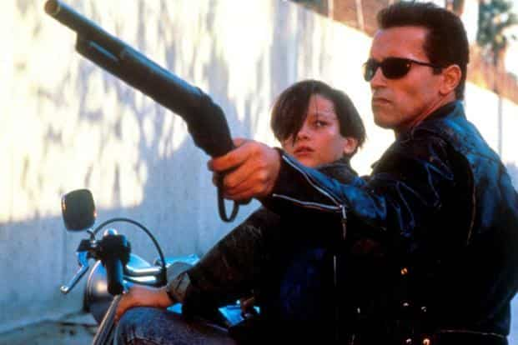
Hegemonie medicíny
Terminátor: BMI 31 – obezita 1. stupně

Slide 8
Role statistiky
Musí všechny děti chodit ve 12 měsících?
Musí mít všichni teplotu 36,6°?
Jaký je normální krevní tlak?

Slide 9
Role statistiky
Musí všechny děti chodit ve 12 měsících?
Musí mít všichni teplotu 36,6°?
Jaký je normální krevní tlak?
Všechny hodnoty vznikly na základě statistické analýzy dat, často
na špatných populacích
bez zohlednění individuálních odlišností

Slide 10
Role statistiky
Všechny hodnoty vznikly na základě statistické analýzy dat, často
na špatných populacích
bez zohlednění individuálních odlišností
Příklad: BMI
1830-1850 (nižší tělesná výška, jiný životní styl)
zejména muži
dospělí
Evropané

Slide 11
Statistika + technologie
Rozvoj technologií po 2. světové válce
Zlevnění přístrojů
Možnost snadno, rychle a levně měřit různé technické charakteristiky

Slide 12
Statistika + technologie
Rozvoj technologií po 2. světové válce
Zlevnění přístrojů
Možnost snadno, rychle a levně měřit různé technické charakteristiky
Neléčí se akutní choroba, sleduje se rizikový faktor
Rizikový faktor sám o sobě není nemoc (?)
Může a nemusí vést k propuknutí nemoci
(efekt bílého pláště při měření krevního tlaku)

Slide 13
Konec zlaté éry
Do 60.-70. let lékař nezpochybnitelnou autoritou
Co se stalo potom?

Slide 14
Konec zlaté éry
Co se stalo potom?
1. krize vědecké autority
2. rozvoj techniky, dostupnost diagnostiky
3. příklon k řešení rizik místo léčení nemocí
4. nárůst soudních sporů
5. dostupnost informací, alternativ

Slide 15
Konec zlaté éry
Pacient převzal zodpovědnost za své zdraví
Sám se neustále pozoruje, sleduje příznaky
Přestává být pasivním konzumentem péče, chce možnost poučené volby
Zvažuje alternativy

Slide 16
Moc, bezmoc, autorita
Kdo jsou hlavní hráči v medicíně?

Slide 17
Moc, bezmoc, autorita
Kdo jsou hlavní hráči v medicíně?
Lékaři
Zdravotníci
(Pacienti)

Slide 18
Moc, bezmoc, autorita
Kdo jsou hlavní hráči v medicíně?
Lékaři
Zdravotníci
Pacienti
Nemocnice
Pojišťovny
Farmaceutické firmy

Slide 19
Moc, bezmoc, autorita
Nerovnost na několika úrovních

Slide 20
Moc, bezmoc, autorita
Nerovnost na několika úrovních
Mezi různými institucemi (MZ, ZP, nemocnice)
Mezi stejnými institucemi (FN, okresní nemocnice)

Slide 21
Moc, bezmoc, autorita
Nerovnost na několika úrovních
Mezi různými institucemi (MZ, ZP, nemocnice)
Mezi stejnými institucemi (FN, okresní nemocnice)
Uvnitř instituce (chirurgie, interna, ARO…)
Mezi lidmi (lékař, sestra, pacient)

Slide 22
Moc, bezmoc, autorita
Nerovnost na několika úrovních
Mezi různými institucemi (MZ, ZP, nemocnice)
Mezi stejnými institucemi (FN, okresní nemocnice)
Uvnitř instituce (chirurgie, interna, ARO…)
Mezi lidmi (lékař, sestra, pacient)
Uvnitř profesí (věk, gender, vzdělání)

Slide 23
Musí mít zdravotník „navrch“?
Odstup od pacienta
Poslušnost pacienta
Zdroje moci:

Slide 24
Musí mít zdravotník „navrch“?
Odstup od pacienta
Poslušnost pacienta
Zdroje moci:
Prestiž povolání
Zdravotník má, co pacient potřebuje
Pacient si nedokáže pomoci sám
Důvěra ve schopnost pomoci

Slide 25
Privilegia zdravotníka

Slide 26
Privilegia zdravotníka
Může pacienta zpovídat
Může provádět intimní doteky
Může se s pacientem dostávat do citlivých a zahanbujících situací

Slide 27
Privilegia zdravotníka
Může pacienta zpovídat
Může provádět intimní doteky
Může se s pacientem dostávat do citlivých a zahanbujících situací
Přitom ale musí udržovat roli zdravotníka

Slide 28
Ukradený porod
Her Royal Highness The Duchess of Cambridge was safely delivered of a son at 4.24pm.
Její královská výsost, Vévodkyně z Cambridge, byla bezpečně odrozena o syna ve 4.24.

Slide 29
Ukradený porod
Kdo vlastně rodí?
Kdo má za porod zodpovědnost?
Kdo je v centru pozornosti?

Slide 30
Riziková společnost
Ulrich Beck (1986)
Věda a technika produkuje rizika

Slide 31
Riziková společnost
Ulrich Beck (1986)
Věda a technika produkuje rizika
Černobyl
Skleníkové plyny
Znečištění vod

Slide 32
Riziková společnost
Ulrich Beck (1986)
Věda a technika produkuje rizik
A sama umí mnohá rizika zvládat

Slide 33
Riziková společnost
Ulrich Beck (1986)
Věda a technika produkuje rizik
A sama umí mnohá rizika zvládat
Rizika jsou ale všudypřítomná a nelze se z nich vykoupit jako dřív
Znečištění vzduchu se před vysokou zdí nezastaví

Slide 34
Riziková společnost
Klesá autorita vědeckého poznání
Na každý problém lze najít vědeckou studii

Slide 35
Riziková společnost
Klesá autorita vědeckého poznání
Na každý problém lze najít vědeckou studii
Nebo spíše více rozporujících si studií

Slide 36
Riziková společnost
Klesá autorita vědeckého poznání
Na každý problém lze najít vědeckou studii
Nebo spíše více rozporujících si studií
Očkování vymýtilo choroby
Očkování způsobuje autismus
Problematika mezních hodnot

Slide 37
Sociologie rodiny
Sociologie
(Porodní asistentky – PS)
(Zdravotničtí záchranáři – PS)
(Všeobecné ošetřovatelky – PS)
Tomáš Doseděl
dosedel@fss.muni.cz
www.fss.muni.cz

Slide 38
K čemu slouží rodina

Slide 39
K čemu slouží rodina
členům rodiny
společnosti

Slide 40
K čemu slouží rodina
členům rodiny
ekonomické zabezpečení
emocionální zázemí
erotické vlastnictví

Slide 41
K čemu slouží rodina
členům rodiny
společnosti
reprodukce společnosti
socializace nových členů
zvyšování sociální stability

Slide 42
Kdo patří do rodiny
https://www.youtube.com/watch?v=hSQB_cL1Fuo

Slide 43
Kdo patří do rodiny
nukleární rodina
manželský pár + děti

Slide 44
Kdo patří do rodiny
nukleární rodina
manželský pár + děti
neúplná nukleární rodina
neúplný manželský pár + děti

Slide 45
Kdo patří do rodiny
nukleární rodina
manželský pár + děti
neúplná nukleární rodina
neúplný manželský pár + děti
rozšířená rodina
manželský pár + děti + další členové

Slide 46
Kdo patří do rodiny
nukleární rodina
manželský pár + děti
neúplná nukleární rodina
neúplný manželský pár + děti
rozšířená rodina
manželský pár + děti + další členové
singles

Slide 47
„Tradiční“ rodina
pravěk
reprodukční (sexuální) pár

Slide 48
„Tradiční“ rodina
pravěk
kmenové uspořádání
širší rodinné vazby, tabu incestu (proč?)

Slide 49
„Tradiční“ rodina
pravěk
kmenové uspořádání
starověk, středověk
muž vlastníkem rodiny, do které patří žena, děti, čeleď/otroci

Slide 50
„Tradiční“ rodina
pravěk
kmenové uspořádání
starověk, středověk
9. Nepožádáš manželky bližního svého
10. Aniž požádáš statku jeho.

Slide 51
„Tradiční“ rodina
pravěk
kmenové uspořádání
starověk, středověk
9. Nebudeš dychtit po domě svého bližního.
10. Nebudeš dychtit po ženě svého bližního ani po jeho otroku nebo po jeho otrokyni ani po jeho býku ani po jeho oslu, vůbec po ničem, co patří tvému bližnímu.

Slide 52
„Tradiční“ rodina
pravěk
kmenové uspořádání
starověk, středověk
buržoazní rodina
otec, matka, (děti)
vlastní domácnost
postmoderní rodina

Slide 53
„Tradiční“ rodina
pravěk
kmenové uspořádání
starověk, středověk
buržoazní rodina
postmoderní rodina
Neexistuje jediná správná forma rodinného soužití

Slide 54
Sňatkový trh
předmoderní rodina
Rodiči domlouvané sňatky
Sňatek slouží k rozšíření majetku, utvrzení vazeb
„Chov dcer na výměnu“

Slide 55
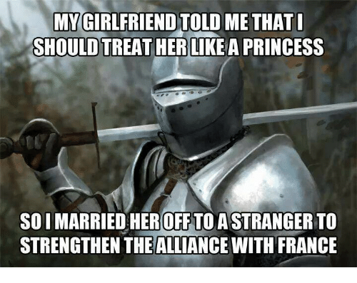
Sňatkový trh

Slide 56
Sňatkový trh
předmoderní rodina
moderní rodina
Ideál romantické lásky
Silná míra homogamie

Slide 57
Sňatkový trh
předmoderní rodina
moderní rodina
postmoderní rodina
Homogamie oslabuje
Rodina není svazek na celý život
Rodina není jediná forma párového uspořádání

Slide 58
Homogamie
Geografická
Spíše si vezmeme někoho, koho známe, kdo bydlí blízko
Oslabuje s rozvojem dopravy a mobility obyvatelstva

Slide 59
Homogamie
Geografická
Věková
Muž potřebuje čas na rozjezd kariéry, žení
se kolem 30
Žena je v té době ze zenitem plodnosti,
pokud má muž možnost, vybírá „o něco
mladší“

Slide 60
Homogamie
Geografická
Věková
Etnická, rasová
Náboženská

Slide 61
Homogamie
Geografická
Věková
Etnická, rasová, náboženská
Vzdělanostní
10x vyšší šance, že se vezmou vysokoškoláci
U VŠ: muž snese o stupeň méně vzdělanou
U SŠ: žena snese o stupeň méně vzdělaného

Slide 63
Reprodukce nerovností
Kapitály (Bourdieu)
Aspirace
Výchova
chytří si berou chytré, mají pak spolu chytré děti a ty děti chytře vychovávají

Slide 64
Rozvod
rozvod „od stolu a od lože“
manželé spolu nemusí žít a plnit „manželské povinnosti“
manželství ale trvá, nelze uzavřít nové

Slide 65
Rozvod
rozvod „od stolu a od lože“
rozluka
Nutný dispenz papeže později biskupa
Do roku 1950

Slide 66
Rozvod
rozvod „od stolu a od lože“
rozluka
civilní rozvod
Soud zkoumá (?) důvody rozvodu

Slide 67
Dotazy a připomínky?
dosedel@fss.muni.cz

